Slide 1
105網頁丙級術科
CC123 林文恭

Slide 2
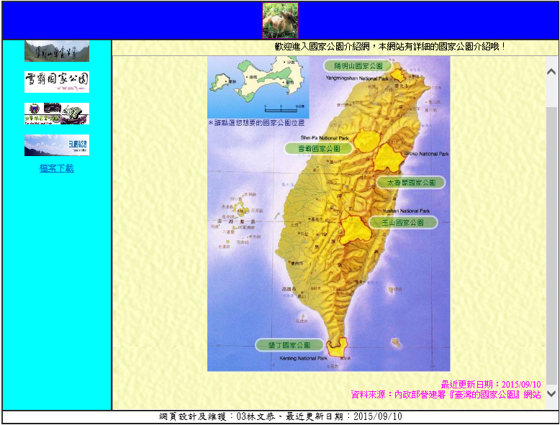
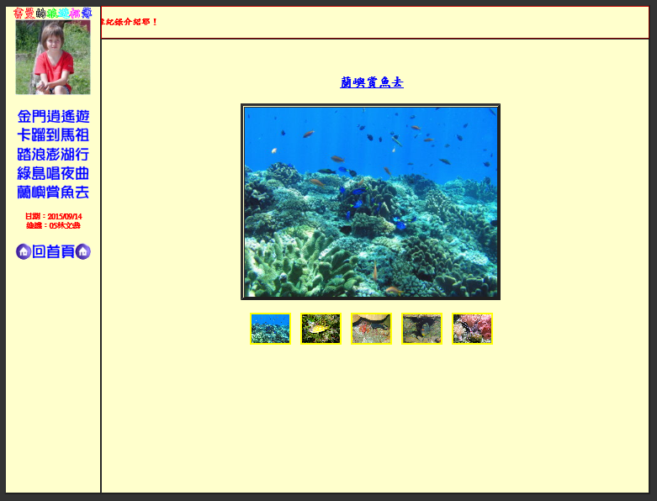
授課順序
03：國家公園 | 04：電子精品 | 05：電子相簿
01：社團介紹 | 02：運動網站

Slide 3
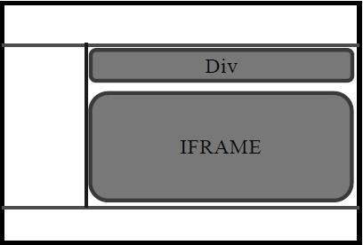
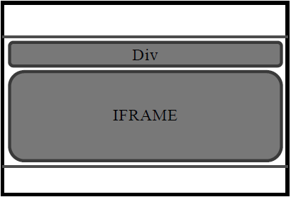
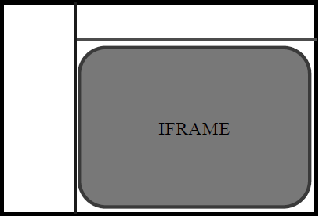
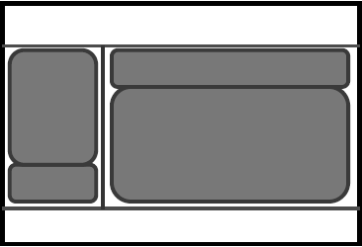
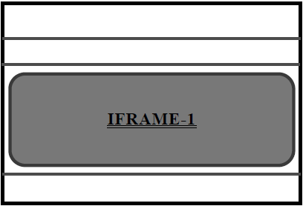
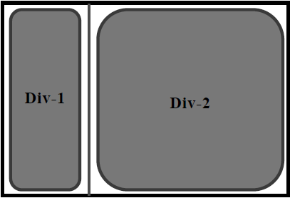
首頁架構
03：國家公園 | 04：電子精品 | 05：電子相簿
01：社團介紹 | 02：運動網站 | Main.html

Slide 4
03：index
01 跑馬燈
02 影像物件
03 圖片超連結

Slide 5
03：yangminsan

Slide 6
03：shiaba

Slide 7
04：index

Slide 8
04：purchase
04 表單
05 彈出訊息方塊

Slide 9
04：leather1
06 錨點

Slide 10
04：leather2

Slide 11
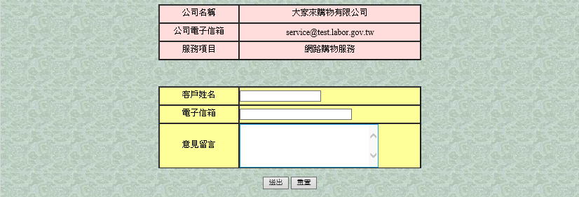
04：message

Slide 12
05：index

Slide 13
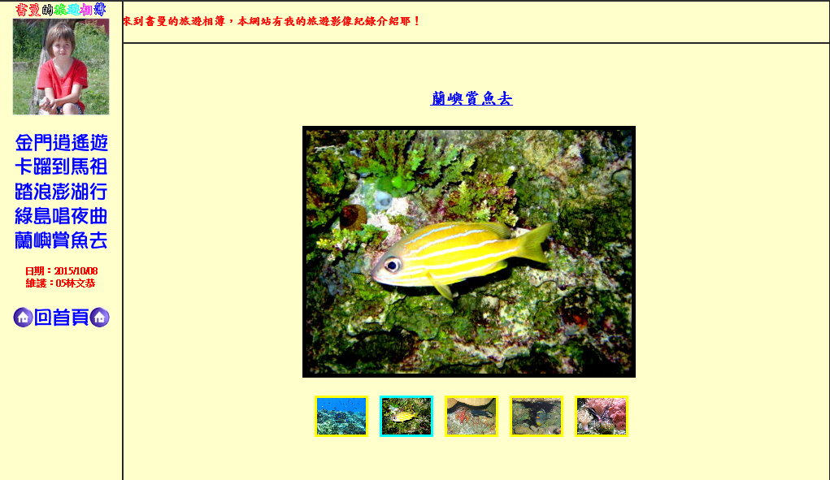
05：album5
07 圖片動態外框

Slide 14
01：index
08 動態背景圖

Slide 15
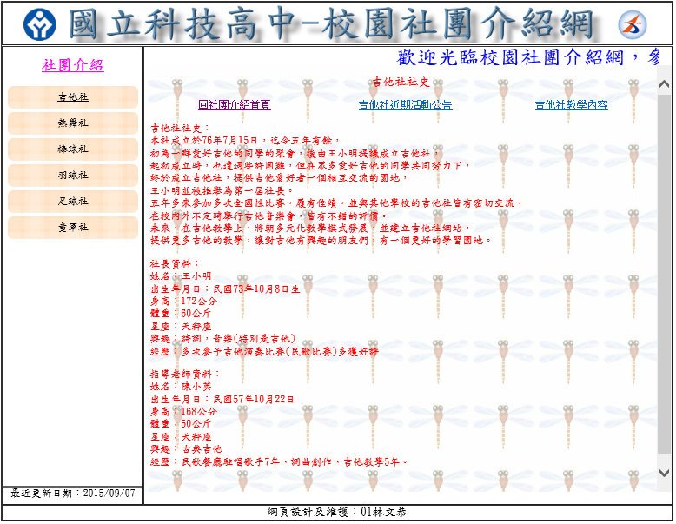
01：guitar_history

Slide 16
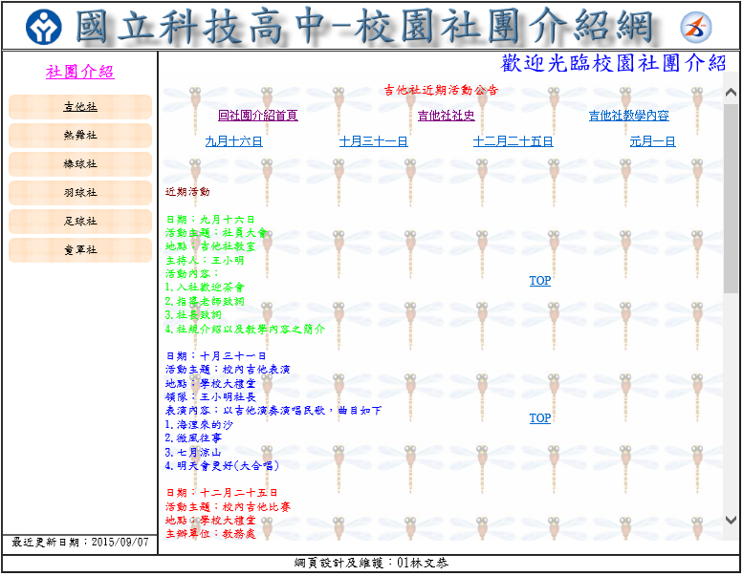
01：guitar_event

Slide 17
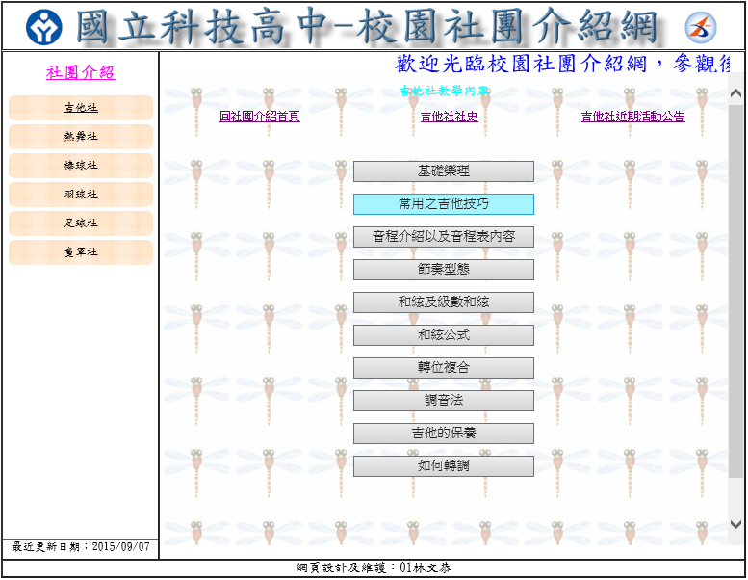
01：guitar_learning
09 表單按鈕模擬動態按鈕

Slide 18
02：index
10 動態文字

Slide 19
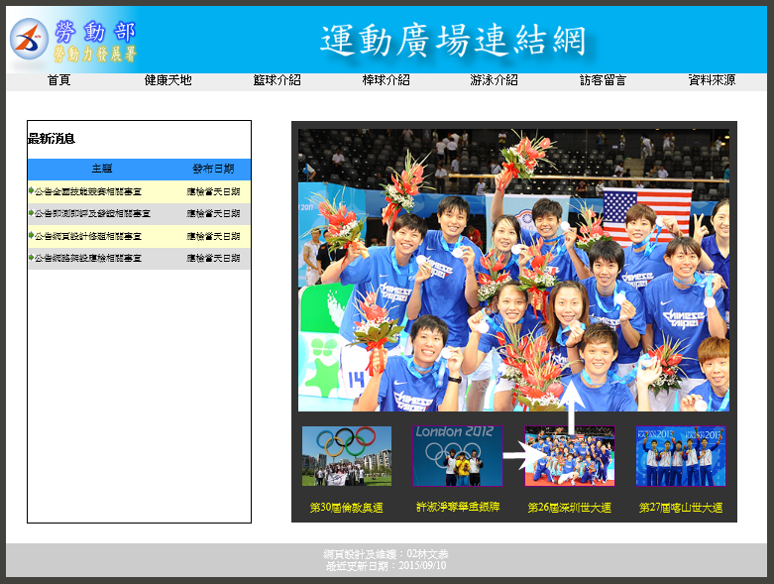
02：album5

Slide 20
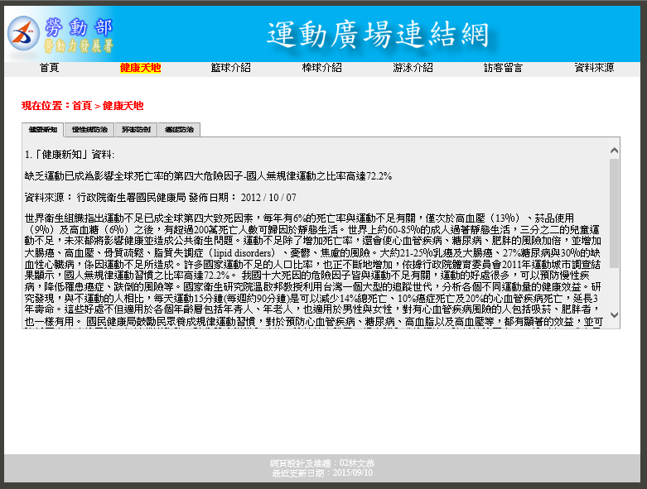
02：health
11 標籤頁

Slide 21
02：basketball

Slide 22
02：baseball
13文繞圖

Slide 23
02：swimming
14 背景圖

Slide 24
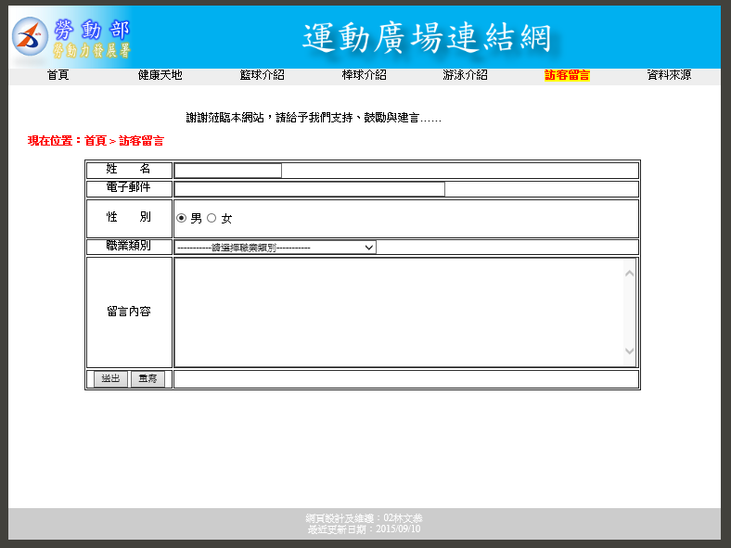
02：msgboard

Slide 25
02：reference

